Slide 1
Curso de inicialización a la señalización
Agosto 2021

Slide 2






CONCEPTOS DE RUTA
Agosto 2021

Slide 3
Agenda
1.
4.
Definición
Estados de la Ruta
2.
5.
Partes de la Ruta
Incompatibilidad
3.
6.
Tipos de Ruta
Anulación de Ruta

Slide 4
1.
Definición

Slide 5
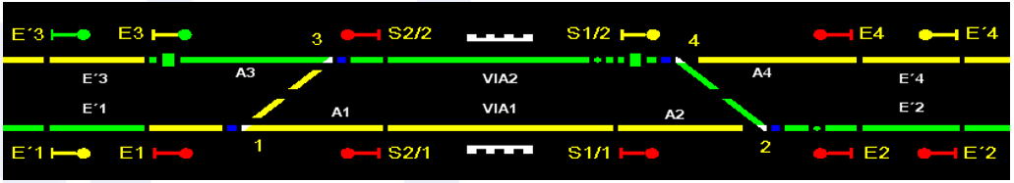
1. Definición
Una RUTA es un camino físico (más un área de protección alrededor del mismo) con una dirección definida que se establece entre un punto de principio y fin.
Los puntos de principio y fin son señales absolutas que pueden ser luminosas o virtuales.
Los elementos físicos que conforman una ruta son: circuitos de vía, agujas o calces, señales, pasos a nivel, etc..

Slide 6
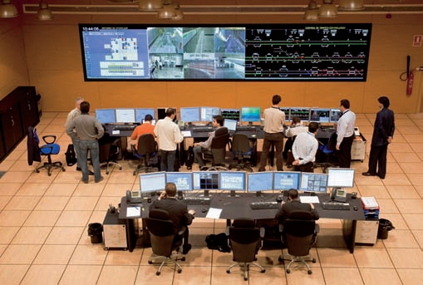
1. Definición
Una ruta es la manera de garantizar a un tren un camino seguro entre una señal de origen y una señal de destino.
Los operadores utilizan las rutas para poder desplazar los trenes de un lugar a otro en condiciones de seguridad.

Slide 7
2.
Partes de la Ruta

Slide 8
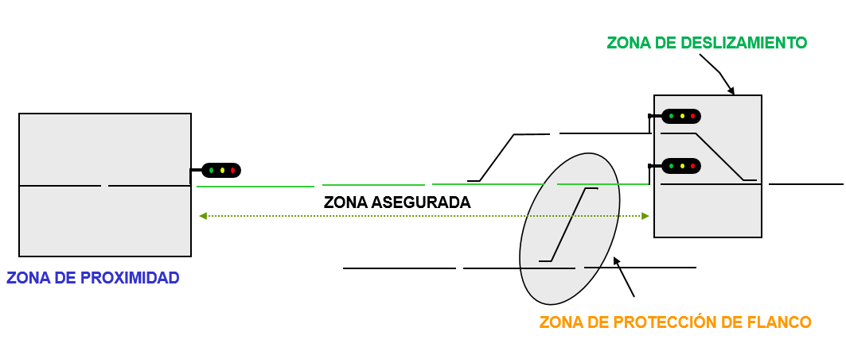
2. Partes de la Ruta
RUTA = Zona Asegurada+ zona de Proximidad + zona de Deslizamiento + zona de Protección de Flanco

Slide 9
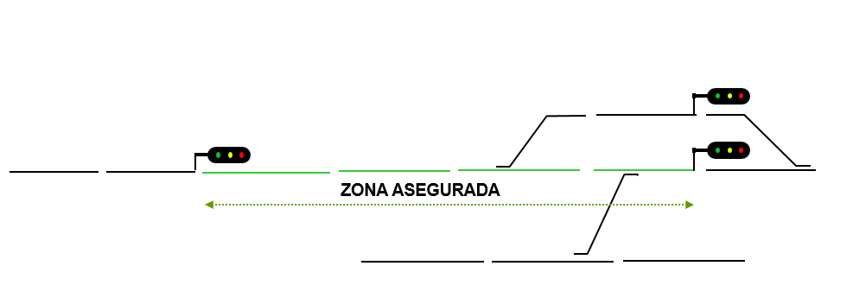
Zona Asegurada: compuesta por todos los elementos que el tren recorre entre el punto de principio y fin.
2. Partes de la Ruta

Slide 10
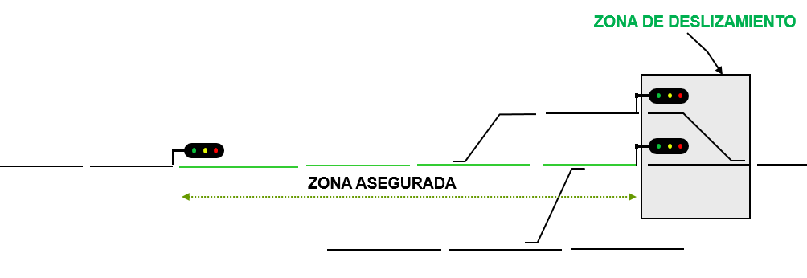
Zona de Deslizamiento: zona posterior a la señal final de ruta que protege de un posible rebase de la misma.
2. Partes de la Ruta

Slide 11
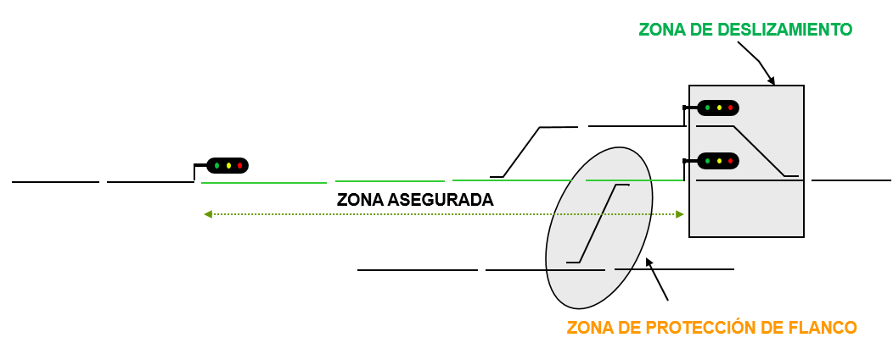
Zona de Protección por Flanco: zona lateral que protege la entrada de otro tren por el flanco de la ruta.
2. Partes de la Ruta

Slide 12
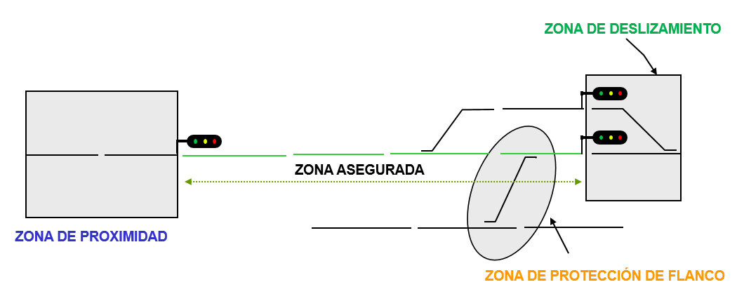
Zona de Proximidad: zona anterior a la señal principio de ruta que protege de un posible rebase de la misma.
2. Partes de la Ruta

Slide 13
3.
Tipos de Rutas

Slide 14
Los tipos de ruta son los siguientes:
Rutas de Itinerario
Se trata de una ruta principal que se establece siempre a vía libre.
Rutas de Maniobra Centralizada
Se trata de una ruta que se establece desde cualquier señal sobre vía libre u ocupada.
Rutas de Rebase Autorizado
Se trata de una ruta que se establece desde señales de entrada a vía ocupada.
3. Tipos de Ruta

Slide 15
Rutas de Itinerario
Se utilizan para autorizar movimientos de entrada y salida de la Estación (normalmente con viajeros) estando toda la ruta asegurada supervisada.
Se establecen desde las señales de entrada (Ex) y salida (Sx/y).
El maquinista debe circular a la velocidad que permita el aspecto que muestra la señal.
Aspectos de la Ruta de Itinerario: Verde, Amarillo y Verde/Amarillo
Las condiciones de supervisión de la Ruta de Itinerario son:
- Que estén libres todos las secciones de vía requeridas por la ruta.
Que estén todos los aparatos de vía a la posición requerida por la ruta.
El aspecto de la señal de principio de ruta de itinerario depende de:
- Las condiciones de supervisión anteriores
- El aspecto repercutido por la señal de final de ruta
3. Tipos de Ruta. Rutas de Itinerario.

Slide 16
Rutas de Maniobra Centralizada
Se utilizan para autorizar movimientos auxiliares de los trenes dentro de las dependencias de circulación (normalmente sin viajeros).
El maquinista debe circular a una velocidad que permita detener el tren ante cualquier obstáculo en la vía: 30 Km/h si la máquina va tirando y 20 Km/h si va empujando.
Aspectos de la Ruta de Maniobra: Rojo-Blanco
Las condiciones de supervisión de la Ruta de Maniobra son:
Que estén libres todos las secciones de vía requeridas por la ruta excepto el circuito de vía de final de ruta/estacionamiento.
Que estén todos los aparatos de vía a la posición requerida por la ruta.
La señal de principio de ruta continuará mostrando aspecto permisivo aunque el tren haya rebasado la señal de principio.
3. Tipos de Ruta. Rutas de Maniobra.

Slide 17
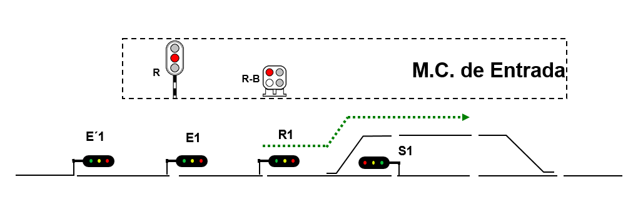
Rutas de Maniobra Centralizada
Maniobra de Entrada:
3. Tipos de Ruta. Rutas de Maniobra.

Slide 18
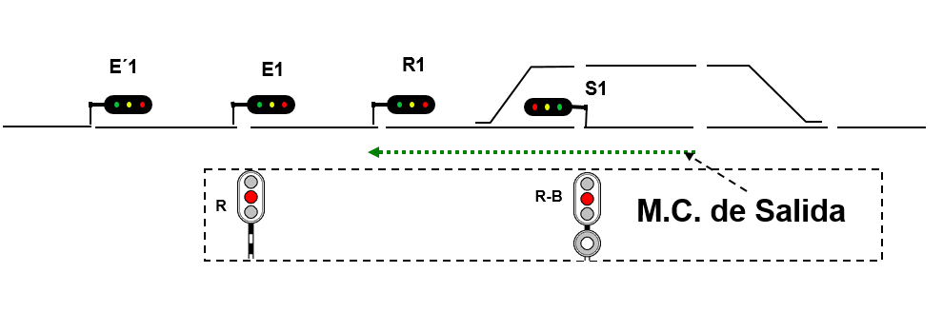
Rutas de Maniobra Centralizada
Maniobra de Salida:
3. Tipos de Ruta. Rutas de Maniobra.

Slide 19
Rutas de Rebase Autorizado
Se utilizan para autorizar movimientos de entrada (normalmente con viajeros) a la Estación pudiendo estar la vía de estacionamiento ocupada.
Se establecen desde las señales de entrada (Ex).
El maquinista debe circular a una velocidad que permita detener el tren sin alcanzar al tren del estacionamiento.
Aspectos de la Ruta de Rebase: Rojo-Blanco Intermitente.
3. Tipos de Ruta. Rutas de Rebase.

Slide 20
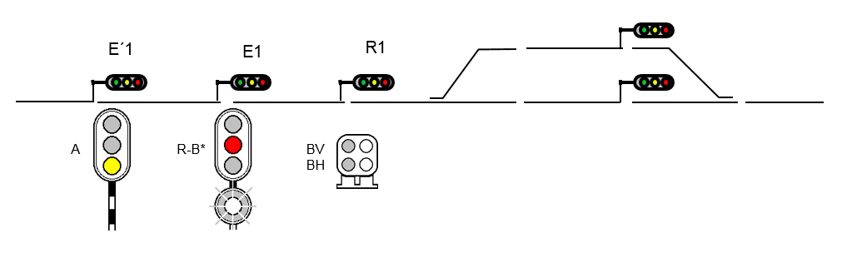
Rutas de Rebase Autorizado
Rebase autorizado a vía de estacionamiento:
3. Tipos de Ruta. Rutas de Rebase.

Slide 21
4.
Estados de una Ruta

Slide 22
Las tres fases que determinan el ciclo de vida de una ruta son:
Fase de aceptación de la ruta.
Fase de enclavado de los elementos de la ruta aceptada.
Fase de supervisión de la ruta enclavada.
4. Estados de una Ruta.
Solicitud Ruta/Itinerario por el Operador de Tráfico
Comprobación de las condiciones de Aceptación
- No hay rutas incompatibles
- No hay Bloqueos de Elementos
Comprobación Condiciones de enclavamiento.
Se mueven y enclavan todos los aparatos de vía una vez que se encuentran a la posición requerida.
Comprobación Condiciones de supervisión (continua)
Aparatos de vía en posición y secciones de vía libres.
Ruta/Itinerario establecida → Señal Abierta

Slide 23
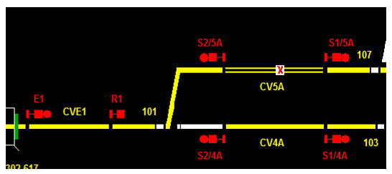
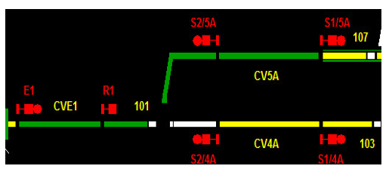
Fase de Aceptación de ruta:
Se comprueban aquellas condiciones que permiten el establecimiento de la ruta:
- No existe ninguna ruta incompatible establecida (por aparatos de vía, por zona asegurada, o por deslizamiento).
- No existe ningún bloqueo establecido de los elementos de la ruta: bloqueo de aparatos de vías, bloqueo de circuito, bloqueo de señal, etc.
4. Estados de una Ruta. Ruta Marcada.

Slide 24
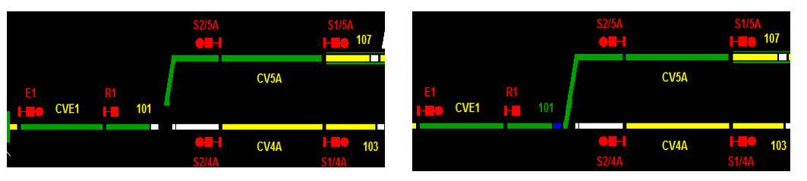
Fase de Enclavado de ruta:
- Sólo se inicia si se ha pasado el proceso de Aceptación.
Se ordena el movimiento de los desvíos a la posición requerida por la ruta y una vez alcanzada, se enclavan.
- Se enclavan las sección de vía contenidas en la zona asegurada en la dirección y sentido solicitado.
4. Estados de una Ruta. Ruta Formada.

Slide 25
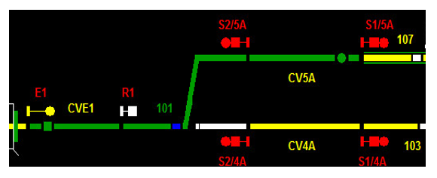
Fase de Supervisión de ruta:
Sólo se inicia si se ha pasado el proceso de Enclavado.
Se exploran continuamente todas las condiciones necesarias para poder ordenar un aspecto permisivo a la señal de principio de ruta.
Posición de Aparatos de Vía
Estado de Ocupación de las Secciones de Vía
Otras
4. Estados de una Ruta. Ruta Supervisada.

Slide 26
No se podrá ordenar un aspecto permisivo a una señal de principio de ruta, si todos los aparatos de vía requeridos por la ruta no están en la posición correspondiente.
No se podrá cambiar la posición de ningún aparato de vía enclavado por una ruta.
No se podrá aceptar una ruta si existe una ruta INCOMPATIBLE previamente autorizada.
4. Estados de una Ruta. Principios Básicos.

Slide 27
5.
Incompatibilidad

Slide 28
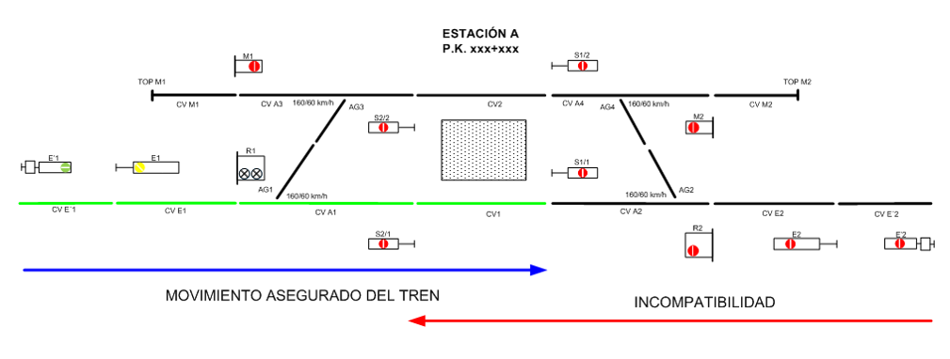
Incompatibilidad por Zona Asegurada:
Ambas RUTAS comparten elementos de la zona asegurada (en el mismo sentido o en sentido contrario).
5. Incompatibilidad

Slide 29
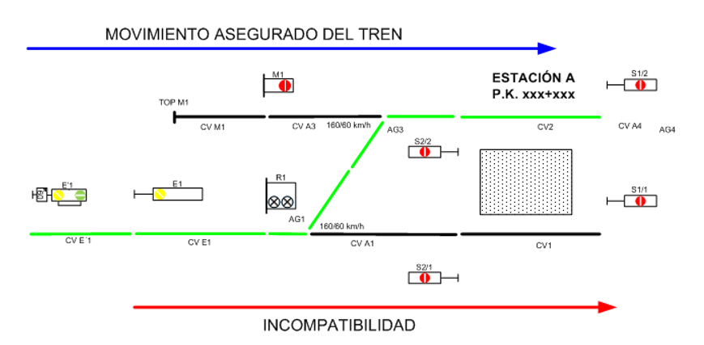
Incompatibilidad por Posición de Aparato de Vía:
Una RUTA exige que uno o varios aparatos de vía estén en una determinada posición y, la otra, en la posición opuesta.
5. Incompatibilidad

Slide 30
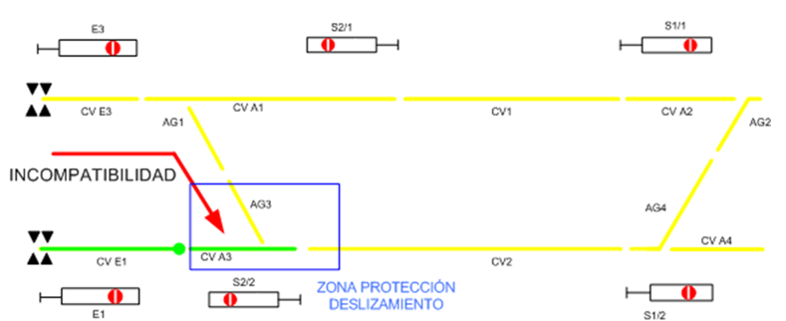
Incompatibilidad por Deslizamiento:
Una RUTA exige, en su zona asegurada, algún elemento de la zona de deslizamiento de la otra, no siendo la ruta de continuación.
La zona de deslizamiento es la zona que puede ser ocupada porque un tren rebase la señal final de ruta en aspecto no permisivo, por lo que debe ser protegida para evitar una colisión.
5. Incompatibilidad

Slide 31
6.
Anulación Ruta

Slide 32
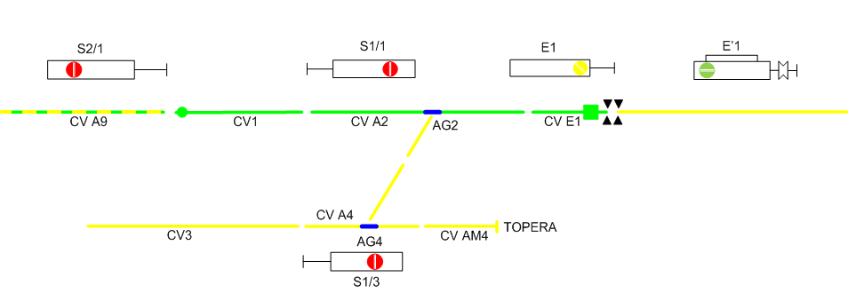
El desenclavamiento de aparatos y liberación de las secciones de vía de la ruta asegurada se realiza automáticamente conforme el tren ocupa y libera en secuencia.
La última sección de vía de la ruta asegurada y el deslizamiento se liberan después de un tiempo de protección.
6.1. Se establece la Ruta de Itinerario:
6. Anulación Ruta. Paso de Tren.

Slide 33
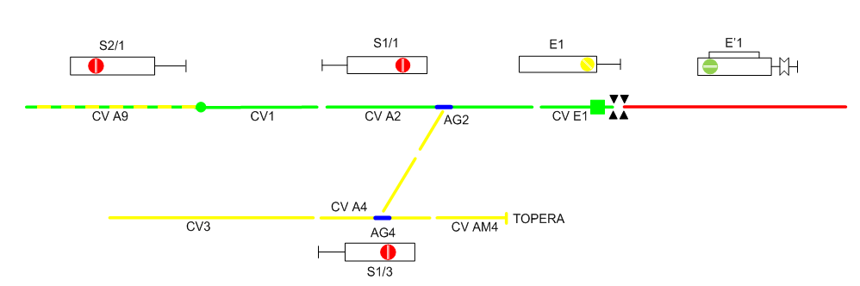
6.2. Secuencia de Paso de Tren.
El tren ocupa el circuito de vía de principio de la ruta.
6. Anulación Ruta. Paso de Tren.

Slide 34
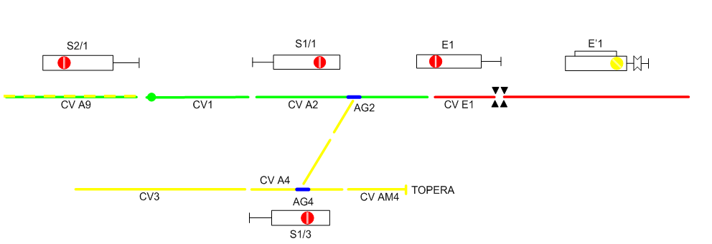
6.2. Secuencia de Paso de Tren.
El tren ocupa el primer circuito de vía de principio de la ruta (comienza la circulación de ruta).
6. Anulación Ruta. Paso de Tren.

Slide 35
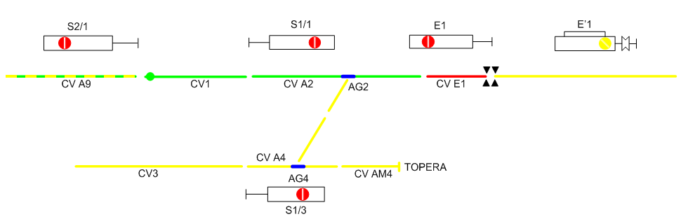
6.2. Secuencia de Paso de Tren.
El tren libera el circuito de vía de principio de la ruta.
6. Anulación Ruta. Paso de Tren.

Slide 36
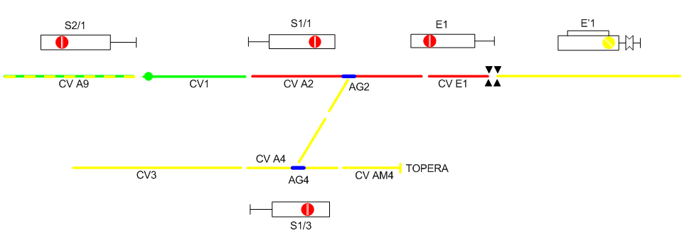
6.2. Secuencia de Paso de Tren.
El tren ocupa el segundo circuito de vía de la ruta.
6. Anulación Ruta. Paso de Tren.

Slide 37
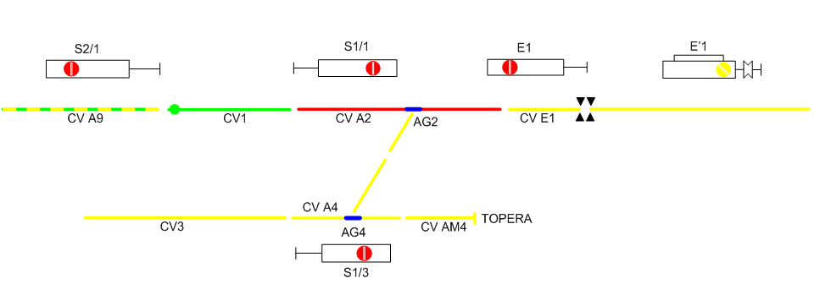
6.2. Secuencia de Paso de Tren.
El tren libera el primer circuito de vía de la ruta, produciendo el desenclavamiento del primer circuito de vía
6. Anulación Ruta. Paso de Tren.

Slide 38
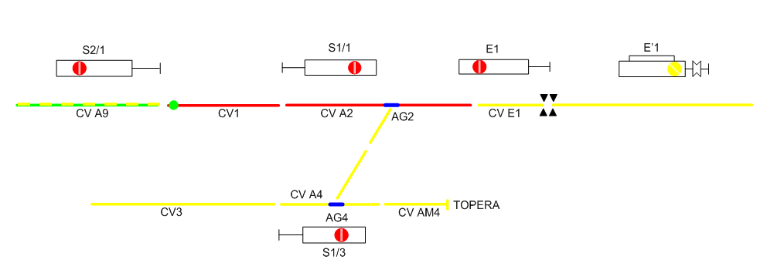
6.2. Secuencia de Paso de Tren.
El tren ocupa el último circuito de vía de la ruta.
6. Anulación Ruta. Paso de Tren.

Slide 39
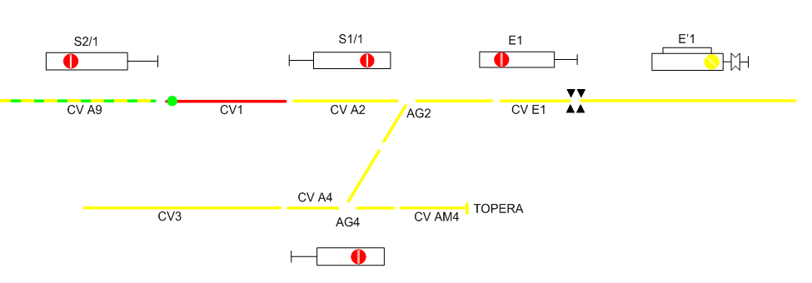
6.2. Secuencia de Paso de Tren.
El tren libera el segundo circuito de vía de la ruta produciendo el desenclavamiento del segundo circuito de vía.
6. Anulación Ruta. Paso de Tren.

Slide 40
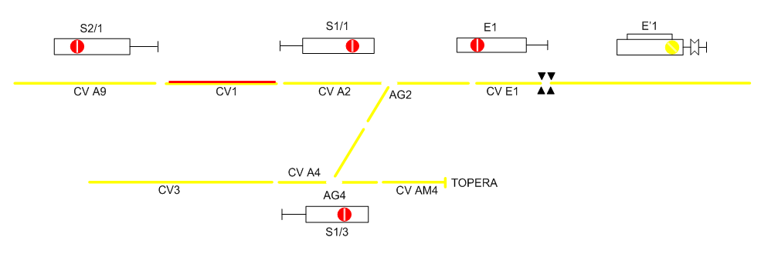
6.2. Liberación de la ruta.
Transcurrido un tiempo el circuito de vía de estacionamiento se desenclava y se libera la ruta y el deslizamiento.
6. Anulación Ruta. Paso de Tren.

Slide 41
DAI: Disolución Aritificial de Itinerario
Mando de operador sobre la señal de principio de ruta para solicitar la disolución de una ruta establecida.
Cuando es aceptado por el enclavamiento, provoca el cierre de la señal principio de ruta y la correspondiente repercusión de aspectos.
Si el mando se ejecuta con la señal de principio abierta y existe circulación en la proximidad, se arranca un diferímetro. La ruta permanecerá enclavada hasta que finalice la cuenta del diferímetro.
Si no se ha producido la apertura previa de señal de inicio, la ruta se libera inmediatamente.
El mando se rechaza si se ha producido una secuencia incorrecta de paso de tren.
6. Anulación Ruta. Artificial (DAI).

Slide 42
Es la zona situada antes de la señal de principio que protege la distancia de frenado del tren ante un cambio de aspecto.
Tipos de Proximidad
DIRECTA: El tren está situado en el circuito de vía anterior a la señal de inicio. Lleva asociado un tiempo de disolución de ruta.
TRANSFERIDA: El tren se sitúa en los circuitos de vía previos al circuito de vía anterior a la señal de inicio. Es necesario realizar una ruta por detrás de la señal de inicio para que entre el tiempo de disolución de ruta.
6. Anulación Ruta. Zona de Proximidad.

Slide 43
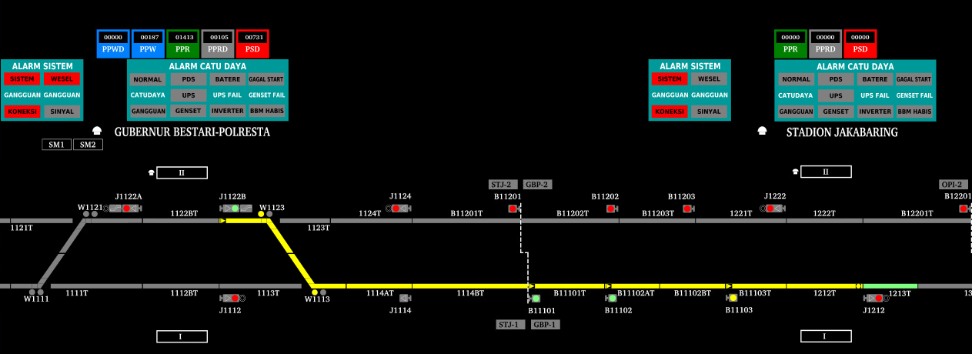
DAI sin tiempo de retardo: no existe tren en la proximidad de la señal de inicio. La ruta se disuelve inmediatamente.
6. Anulación Ruta. Zona de Proximidad.

Slide 44
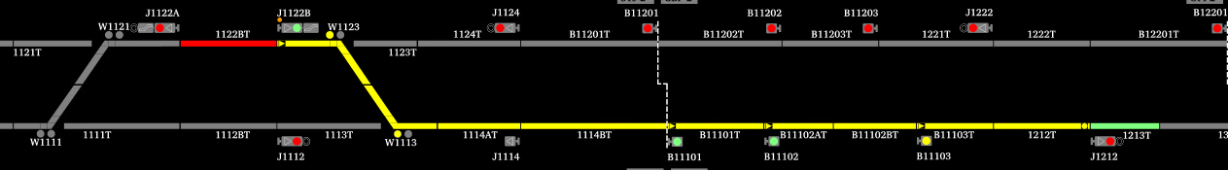
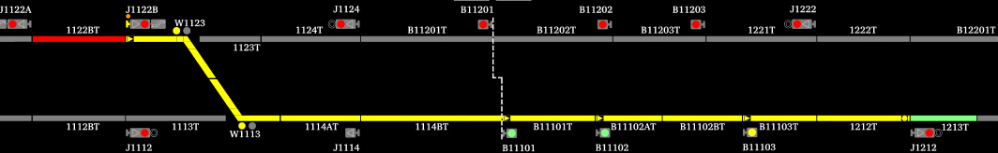
DAI con tiempo de retardo: existe tren en la proximidad de la señal de inicio. Lleva asociado un tiempo de disolución de ruta.
Proximidad Directa:
6. Anulación Ruta. Paso de Tren.

Slide 45
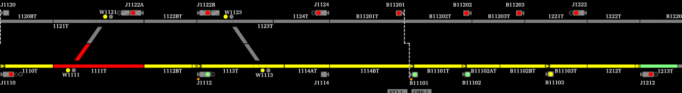
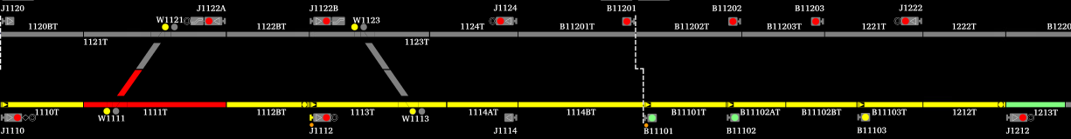
DAI con tiempo de retardo: existe tren en la proximidad de la señal de inicio. Lleva asociado un tiempo de disolución de ruta.
Proximidad Transferida:
6. Anulación Ruta. Paso de Tren.

Slide 46
DEI: Disolución por Emergencia de Itinerario
Es un mando especial ejecutado por el operador sobre el elemento de final de ruta.
La Anulación por Emergencia de rutas permite al Operador de Tráfico conseguir el desenclavamiento de una ruta que haya podido quedar enclavada por una secuencia de paso de tren incorrecta.
La disolución por emergencia es rechazado si se dan condiciones para la disolución artificial (DAI).
La disolución de ruta por emergencia se realizará siempre con tiempo – 3 minutos en convencional, 6 minutos en Alta Velocidad.
6. Anulación Ruta. Emergencia (DEI).

